Slide 1
Ragad és lop
PAUL WHITE: A DZSUNGELDOKTOR ÁLLATMESÉI

Slide 2
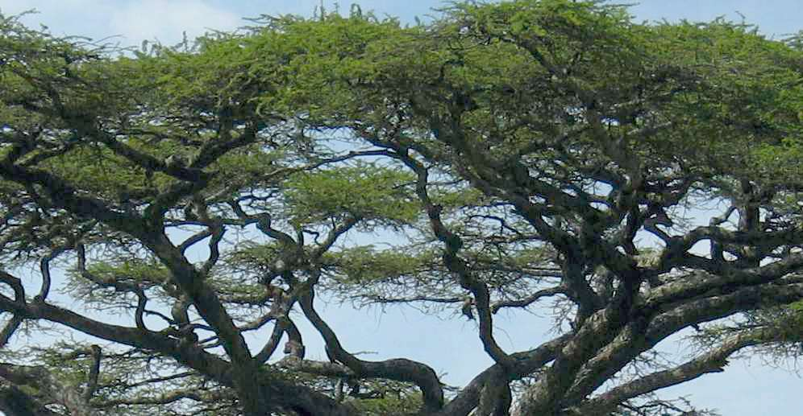

Slide 3
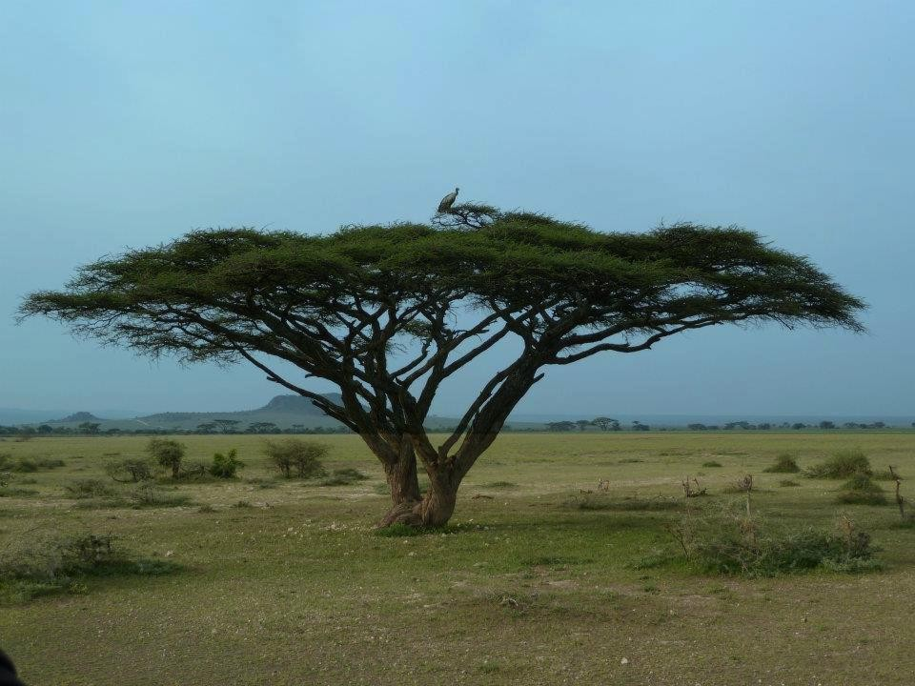

Slide 4
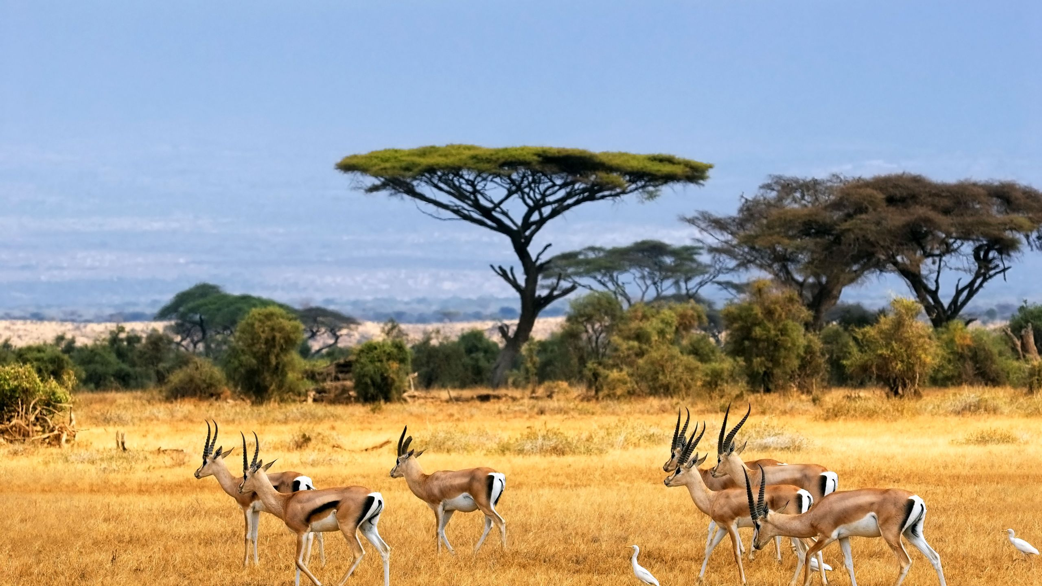

Slide 7
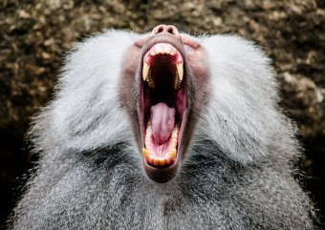

Slide 9
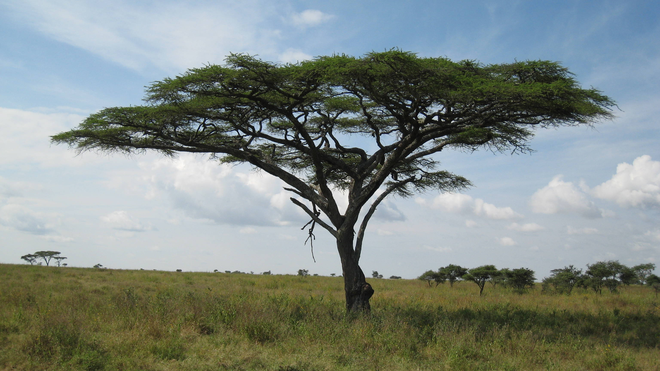

Slide 10
